Slide 1
‘24-’25
Uitleg over het wereldonderwijs

Slide 2
Planning van vandaag
Tijd | Wat ga je doen? | Wat heb je nodig? | Wat moet je inleveren?
45 | Je krijgt uitleg over het Wereldonderwijs door jouw reisleider (dit zijn de docenten die het Wereldonderwijs (geven). Hiervoor wordt de PowerPoint gebruikt. Wil je nalezen wat Wereldonderwijs is, wat we in deze wereld gaan verkennen en wat je gaat doen, kijk dan in de reisgids. | Powerpoint: Uitleg wereldonderwijs Reisgids
45 | Je gaat kennismaken met DIGIT-VO. Hier heb je je laptop voor nodig met een koptelefoon of oortjes en de PowerPoint opdracht DIGIT-VO | Laptop en koptelefoon/oortjes PowerPoint opdracht DIGIT-VO | In DIGIT-VO moet je in de planner week 1 afhebben.
90 | Je gaat in groepjes een Goosechase (speurtocht) doen door school. Hier heb je per groepje een mobieltje nodig. | Per groepje 1 mobieltje met de Goosechase app.
10 | Ergens in dit programma plan je met elkaar een pauze.

Slide 3
8 lesuren per week (2 dagen 2x 4 uur).
Er wordt veel verbinding gemaakt tussen meerdere vakken.
Hebben jullie op de basisschool gewerkt met thema’s?
Welke thema’s kwamen langs en hoe ging dat dan?
Elke wereld heeft zijn eigen thema!

Slide 4
Hoe ga je onze werelden verkennen: De leercirkel

Slide 5
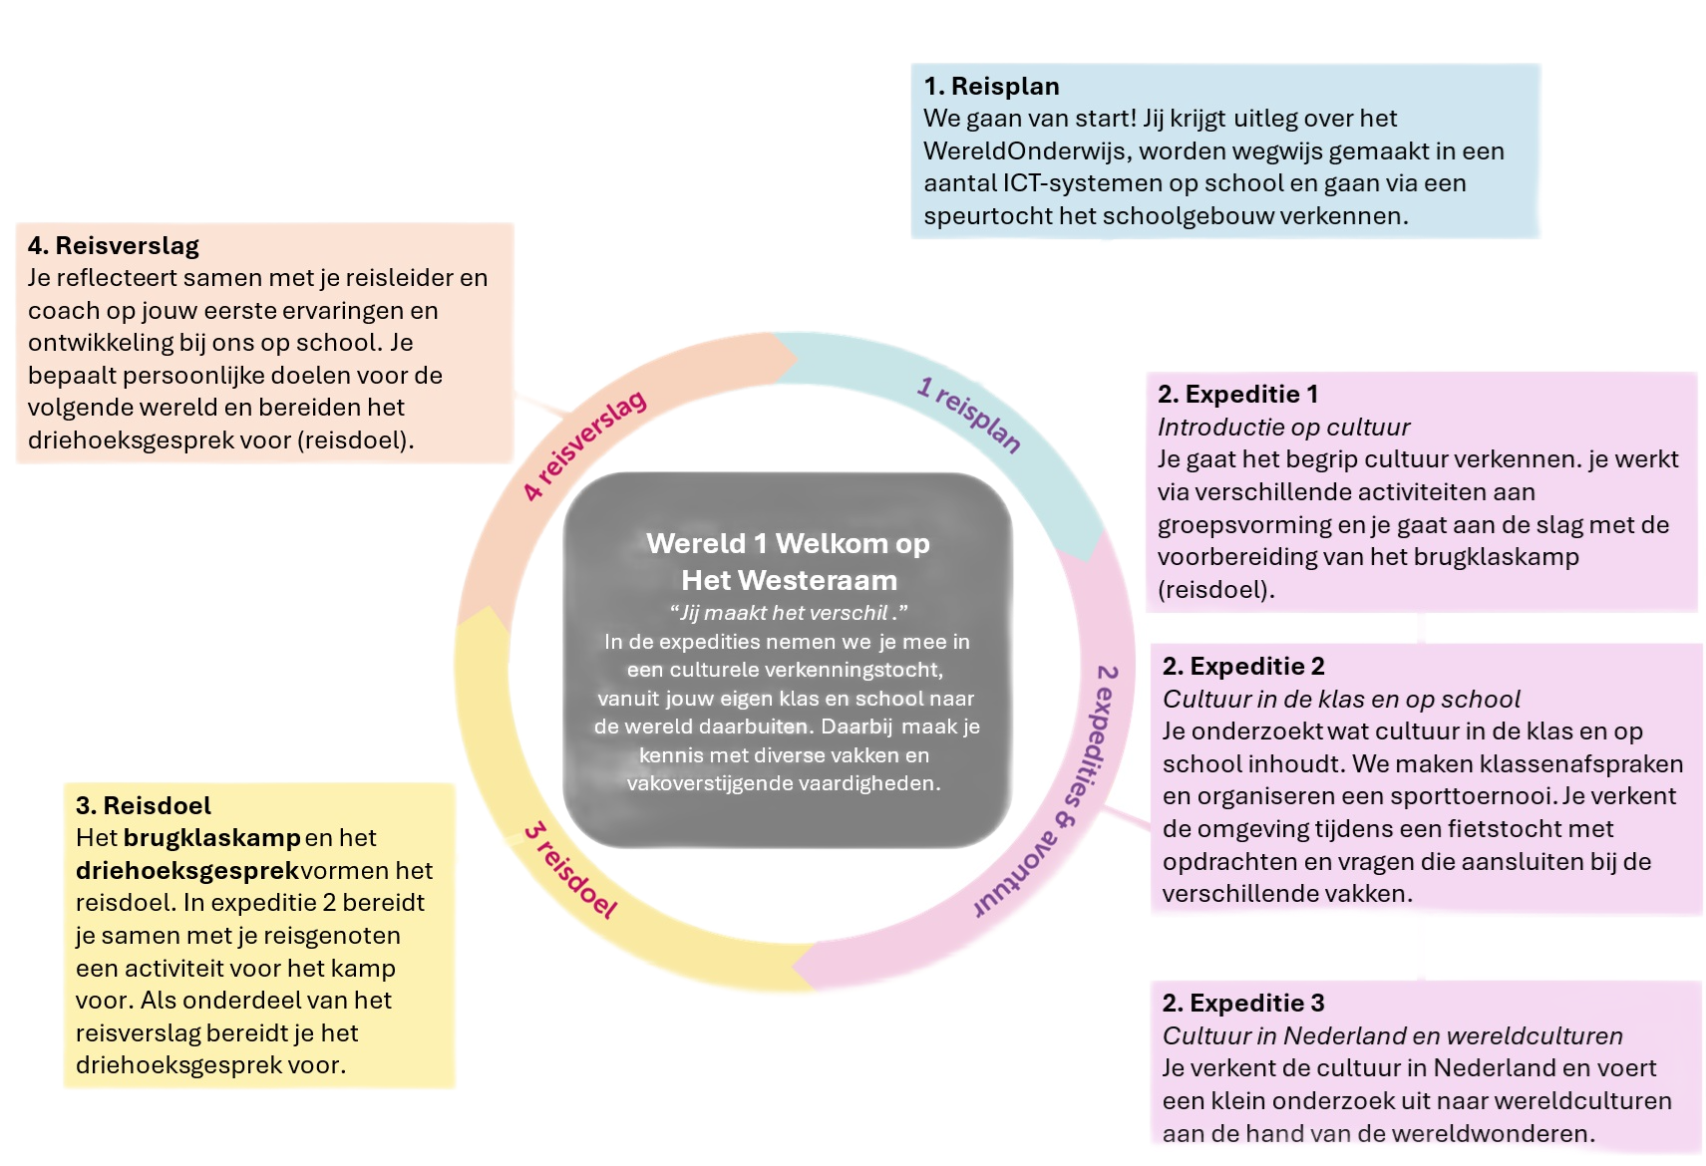
Wereld 1: De leercirkel

Slide 6
Snapshot: #Jij maakt het verschil!
Hey, welkom op het Westeraam! Ben je er klaar voor?
In deze eerste wereld leer je natuurlijk je nieuwe school door en door kennen. Je maakt kennis met je coaches, de docenten en je nieuwe vrienden. Je ontdekt je eigen talenten en je struggles.
Jij maakt het verschil door jezelf te zijn en te ontdekken wat je nog meer zou willen zijn. Samen met anderen vorm je een dreamteam waarmee je de uitdagingen van deze wereld aangaat. Zo zorgen jullie voor een positieve vibe op school en daarbuiten.

Slide 7
Reisplan: Doelen & wie gaan er mee
De vakken die meereizen zijn… Mens en Wereld, Kunst en Cultuur, Leefstijl, Sport en Bewegen en vaardigheden zoals taal en rekenen, digitale geletterdheid en burgerschap.
Jij kan je weg vinden in de school, en weten wie welke rol heeft in jouw leerproces.
Je begrijpt de school- en klassencultuur en kunnen dit relateren aan jouw eigen verwachtingen en gedrag als leerling.
Je hebt samen met jouw klas een contract opgesteld waarin onderlinge verwachtingen, afspraken en gedrag zijn vastgelegd om ervoor te zorgen dat het een fijn en leerzaam jaar wordt voor iedereen.
Je kan een eerste beeld van jouzelf geven, en wat je wil leren en ontdekken op school.
Je hebt een globaal beeld van de vakken en vakoverstijgende vaardigheden waar je aan gaat werken, en begrijpt waarom deze belangrijk zijn, nu en later.

Slide 8
Waar kun je alles vinden over deze wereld?

Slide 9
Planning van vandaag
Tijd | Wat ga je doen? | Wat heb je nodig? | Wat moet je inleveren?
45 | Je krijgt uitleg over het Wereldonderwijs door jouw reisleider (dit zijn de docenten die het Wereldonderwijs (geven). Hiervoor wordt de PowerPoint gebruikt. Wil je nalezen wat Wereldonderwijs is, wat we in deze wereld gaan verkennen en wat je gaat doen, kijk dan in de reisgids. | Powerpoint: Uitleg wereldonderwijs Reisgids
45 | Je gaat kennismaken met DIGIT-VO. Hier heb je je laptop voor nodig met een koptelefoon of oortjes en de PowerPoint opdracht DIGIT-VO | Laptop en koptelefoon/oortjes PowerPoint opdracht DIGIT-VO | In DIGIT-VO moet je in de planner week 1 afhebben.
90 | Je gaat in groepjes een Goosechase (speurtocht) doen door school. Hier heb je per groepje een mobieltje nodig. | Per groepje 1 mobieltje met de Goosechase app.
10 | Ergens in dit programma plan je met elkaar een pauze.

